Slide 1
Návrh počítače
Architektura
  specifikace programového modelu
  návrh vlastností a požadavků počítače
Organizace
  logický popis vlastností
  mapování architektury do funkčních jednotek
Implementace
  volba vhodné technologie
  vlastní zapojení
  obvodový návrh
Notes:
2

Slide 2
Architektura
Hlavní hledisko = co od počítače budeme chtít
Je třeba definovat
  reprezentace dat
  velikost datových struktur
  způsob adresování
  formát instrukce
Notes:
2

Slide 3
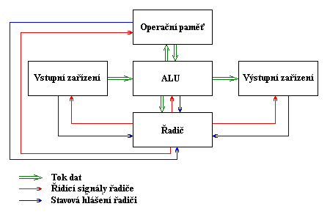
Von Neumannova koncepce
Notes:
2

Slide 4
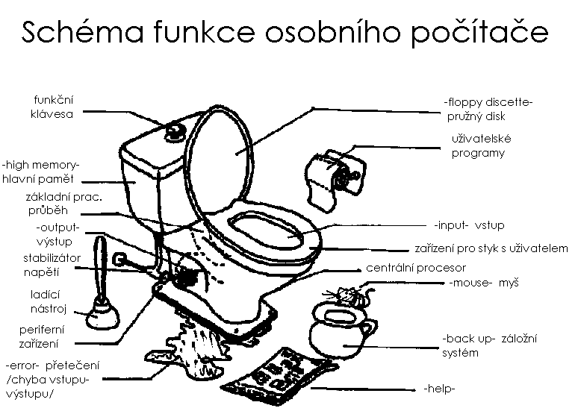
Von Neumannova koncepce ☺
Notes:
2

Slide 5
Von Neumannova koncepce
Procesor = řadič + ALU
  CPU = procesor + operační paměť
  Central Processing Unit
Notes:
2

Slide 6
Von Neumannova koncepce
Myšlenky charakterizující Von N. architekturu
  instrukce a operandy v téže paměti
  struktura počítače je nezávislá na typu řešené úlohy
    univerzálnost
  paměť = buňky stejné velikosti, očíslovány => adresy
  program = posloupnost instrukcí
Notes:
2

Slide 7
Typy architektur
Společné prvky následujících architektur
  všechny vycházejí z Von Neumannovy architektury
  k procesoru je připojena řada jednotek, s nimiž má procesor spolupracovat
  procesor (CPU) má řídící postavení
Důvod → odlehčení řídící práce procesoru
Jednotlivé architektury se liší v tom, jak je toto odlehčení, nebo-li převedení části řídící činnosti mimo procesor, provedeno
Notes:
2

Slide 8
Typy architektur
Přímé řízení procesorem
Přímý přístup do paměti (DMA)
Kanálová architektura
Notes:
2

Slide 9
Přímé řízení procesorem
Periferní zařízení (PZ) je vybaveno vlastním řadičem
Procesor komunikuje s tímto řadičem
Cyklus přímého řízení
  spuštění PZ
  čtení stavové informace PZ
  test stavu PZ
    umožňuje CPU zjistit, zda je PZ připraveno na přenos dat
  není-li PZ připraveno, návrat na 1)
  přenos slova mezi procesorem a registrem PZ
Notes:
2

Slide 10
Přímý přístup do paměti (DMA)
DMA = Direct Memory Access
Hodí se pro I/O operace, kde je prostý přesun informací z PZ do HP nebo naopak
Více o DMA viz. komunikace periférií
Notes:
2

Slide 11
Přímý přístup do paměti (DMA)
HP
Adresová sběrnice
Datová sběrnice
Žádost o DMA
Blok DMA
CPU
Čítač přesunů
R dat
R adresy
DMA povoleno
Žádost o přerušení
R příkazu
Řízení
Data
PZ
R=registr
Notes:
2

Slide 12
Kanálová architektura
Mezi procesor a řadič PZ vložen kanál
Kanál = procesor řízený programem
Je schopný samostatně řídit I/O operace
  je připojen na systémovou sběrnici a řídí periferní sběrnici k níž jsou připojena PZ
  má více funkcí než DMA
Kanálový adaptér
  zajišťuje všechny V/V operace a navíc pracuje jako řídící jednotka PZ
  kanál a řadič dohromady
Notes:
2

Slide 13
Kanálová architektura
CPU
V/V Sběrnice
Kanál
Řadič
HP
PZ
PZ
Systém sběrnic
Notes:
2

Slide 14
Jiné architektury
Jiné než Von Neuman => Non Von Neuman
Harvardská architektura
  instrukce nejsou uloženy ve stejné paměti jako data
Neuronové počítače
  založené na učení neuronových sítí
Paralelní systémy
  multiprocesorové systém
Notes:
2

